Slide 1
Культура Западной Европы в раннее Средневековье
Презентация к уроку в 6 классе

Slide 2
Проблема:
какова роль церкви в становлении и развитии средневековой культуры Западной Европы?

Slide 3

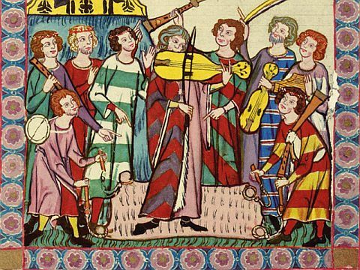
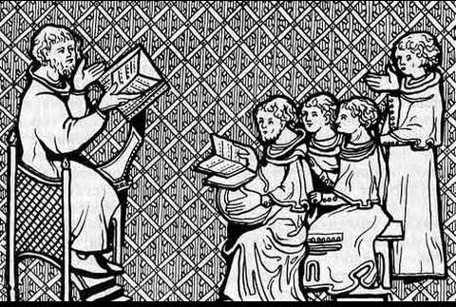
- это человеческая деятельность и её результат в разных областях жизни.

Slide 4
План урока:
Представления средневекового человека о мире.
Каролингское возрождение.
«Семь свободных искусств».
Искусство рукописной книги.
Литература.
Развлечения.

Slide 5

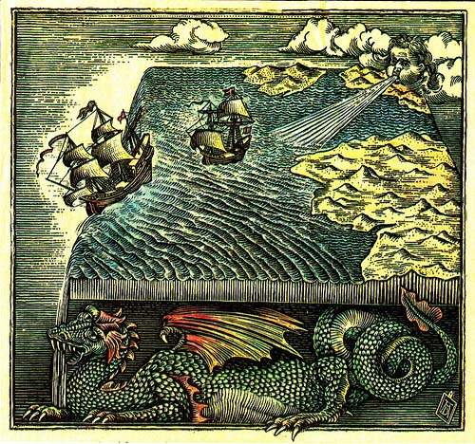
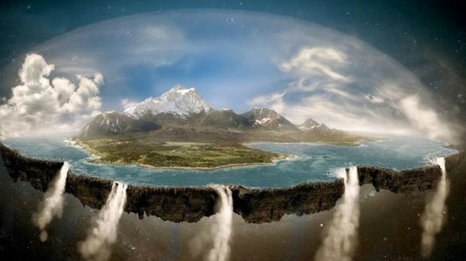
1. Представления средневекового человека о мире
Notes:
В период раннего средневековья люди представляли себе землю по разному: в виде шара (учение Пифагора не было забыто), плавающей в океане на китах или черепахах, о точно очерченном «крае земли», о небесной тверди, поддерживаемой столбами, и т.п.

Slide 6
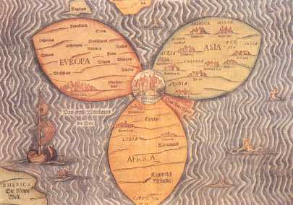
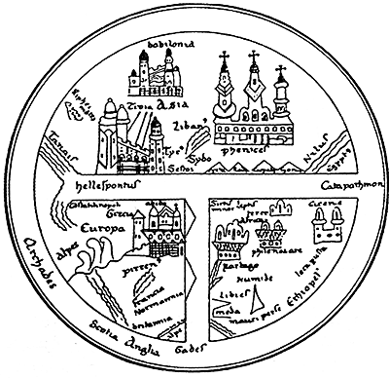
Средневековые карты
Иерусалим- «пуп» Земли!
Notes:
На картах как и в древности, земля рисовалась в форме круга, но если древние помещали в центре вселенной каждый свое отечество, то средневековые картографы за центр принимали Иерусалим, ибо там, по евангельской легенде, был распят Иисус Христос и Иерусалим считался «пупом» Земли.

Slide 7
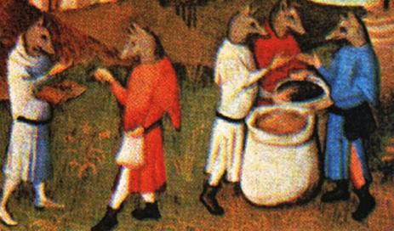
В обществе распространялись совершенно фантастические, отрывочные сведения путешественников о различных областях и населяющих их народах — людях с песьими головами и вообще безголовых, имеющих четыре глаза, живущих запахом яблок и т.п.
Обитатели далеких стран. Средневековая миниатюра.
Notes:
В первые столетия средневековья не многие выезжали за пределы своей сельской округи. В обществе распространялись совершенно фантастические, отрывочные сведения путешественников о различных областях и населяющих их народах — людях с песьими головами и вообще безголовых, имеющих четыре глаза, живущих запахом яблок и т.п.

Slide 8
Почему в раннее средневековье европейцы мало куда выезжали и путешествовали?
Плохие дороги или их отсутствие
Опасно
Отсутствие карт
Отсутствие транспорта
Notes:
Как вы думаете почему в раннее средневековье европейцы мало куда выезжали и путешествовали?
Плохие дороги или их отсутствие
Опасно
Отсутствие карт
Отсутствие транспорта

Slide 9
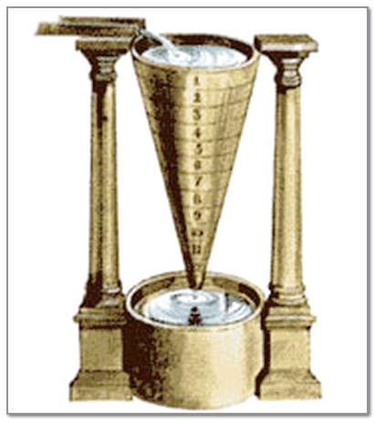
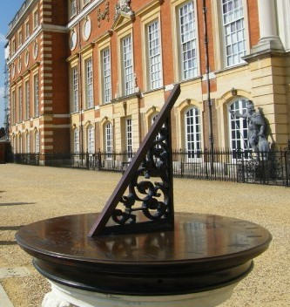
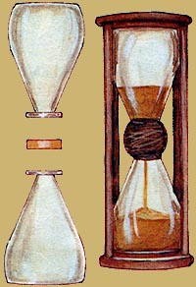
Время
Водяные часы
Солнечные часы
Песочные часы
Notes:
Времяисчисление: Время и смену сезонов определяли по природным признакам(по Солнцу, крикам петуха, фазам Луны, цветению растений, по характеру ветра и осадков) К точному времени были равнодушны. Даты отсчитывали от церковных праздников и важных исторических событий (смене власти, битв, эпидемий и пр.) Иногда использовали изобретения Др.Рима и Греции – солнечные часы., водяные или песочные часы. Сутки делились на день и ночь. Ночь – это время проявления дьявола, нечисти, духов. День-светел и добр.

Slide 10
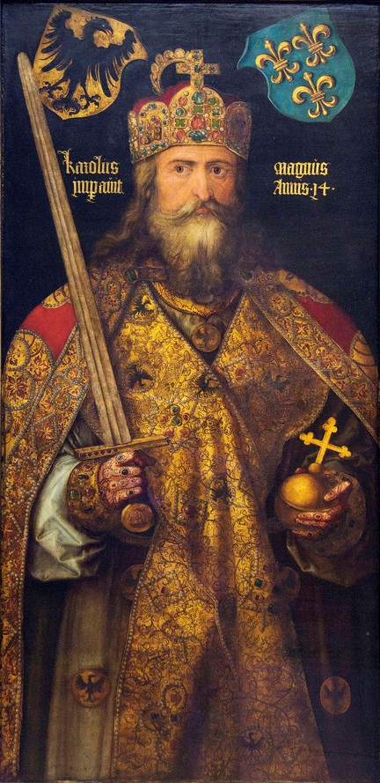
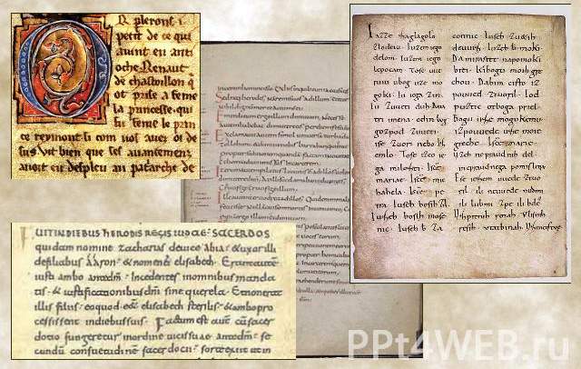
2. Каролингское возрождение
Подъем культуры во времена правления Карла Великого
Карл Великий. Воображаемый образ Альбрехт Дюрер.
Notes:
Каролингское возрождение-подъем культуры во времена правления Карла Великого.

Slide 11
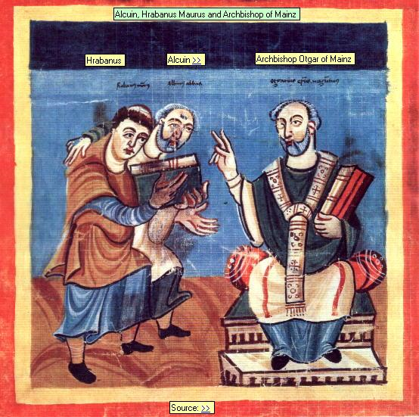
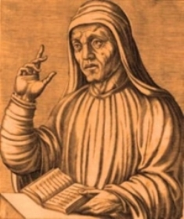
Карл Великий
1. Приглашал ко двору образованных людей из Англии, Италии, Испании, Ирландии.
2. Поручил ведать школами англосаксонскому монаху Алкуину, который организовал обучение и написал учебники.
Рабан Мавр, которого ведёт Алкуин, преподносит архиепископу Майнца своё сочинение. Миниатюра «Фульдского кодекса».
миниатюра
Notes:
1. Приглашал ко двору образованных людей из Англии, Италии, Испании, Ирландии.
2. Поручил ведать школами англосаксонскому монаху Алкуину, который организовал обучение и написал учебники.
Сообщение ученика об Алкуине.

Slide 12
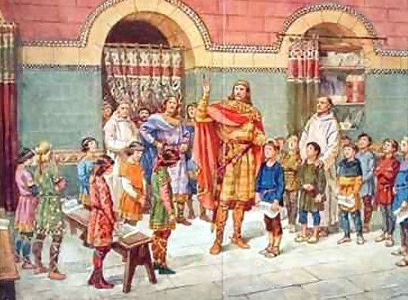
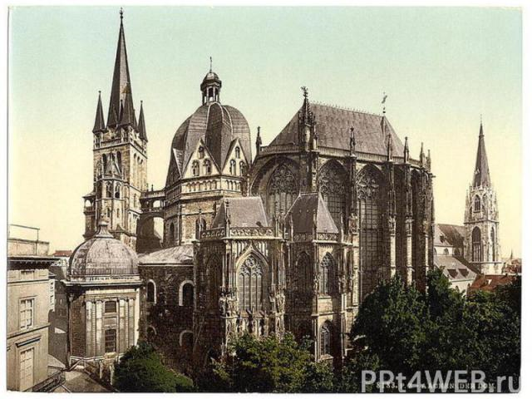
3. В Ахене возникло общество для научных занятий – «Дворцовая академия»
4. Карл строил церкви и дворцы, образцом служили поздние римские постройки
Дворец Карла Великого в Аахене был построен в VIII веке н.э.
Notes:
3. В Ахене возникло общество для научных занятий – «Дворцовая академия»-где Карл, аго семья и придворные обсуждали произведения античных авторов и современные хроники и биографии. Сам император знал языки покоренных народов и пытался научиться писать.
4. Карл строил церкви и дворцы, образцом служили поздние римские постройки.

Slide 13
Почем Карл Великий возрождал античную культуру и способствовал распространению грамотности?
Для управления обширной страной Карлу Великому нужны были грамотные чиновники и судьи.
Notes:
Почем Карл Великий возрождал античную культуру и способствовал распространению грамотности?
Почем Карл Великий возрождал античную культуру и способствовал распространению грамотности?

Slide 14

3. «Семь свободных искусств»
Открывались школы при соборах и монастырях
Обучались только мальчики
Главный учебник-Библия
Обучение на латинском языке
Не было деления на классы
Notes:
Карл Великий приказывал открывать школы при монастырях и соборах, где обучались только мальчики без деления на классы и по возрасту. Обучение велось на латинском языке, хотя на нем уже давно не говорили. Главной книгой в обучении была Библия(Старый и Новый завет).

Slide 15
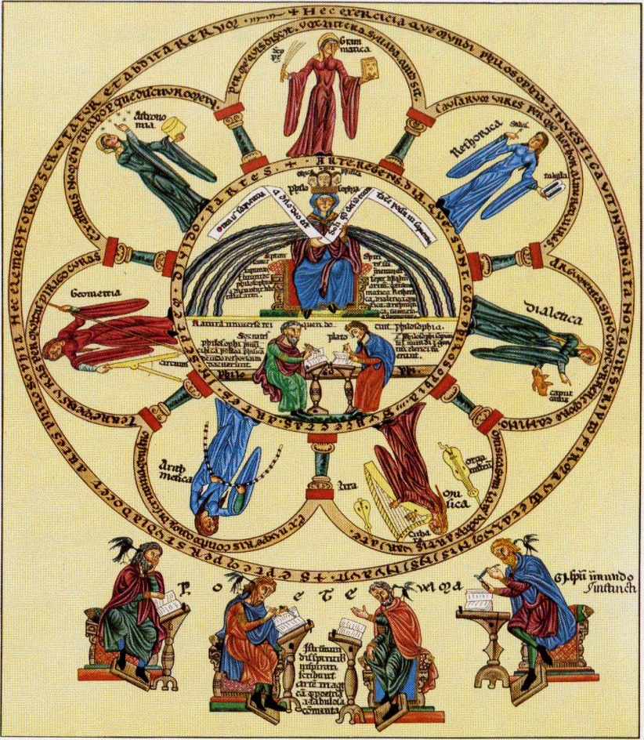
«Царица наук»
«Тривиум»
«Квадривиум»
Арифметика;
Геометрия;
Астрономия;
Музыка.
Грамматика;
Риторика;
Диалектика;
Богословие
Notes:
«Семь свободных искусств»: «ТРИВИУМ»: Грамматика, Риторика, Диалектика «Квадривиум»: Арифметика, Геометрия, Астрономия, Музыка

Slide 16
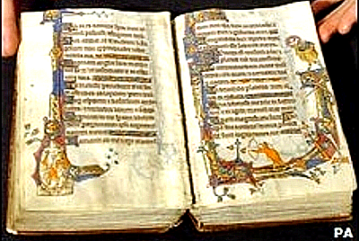
4. Искусство рукописной книги
Пергамент - специально обработанная кожа молодых телят или ягнят.
Notes:
При Карле количество образованных людей быстро возрастало. При монастырях появились мастерские по переписке книг. На создание 1 книги уходило около 1-года, поэтому они представляли огромную ценность. Книга приобрела современный вид сложенных и переплетённых листов пергамента.

Slide 17
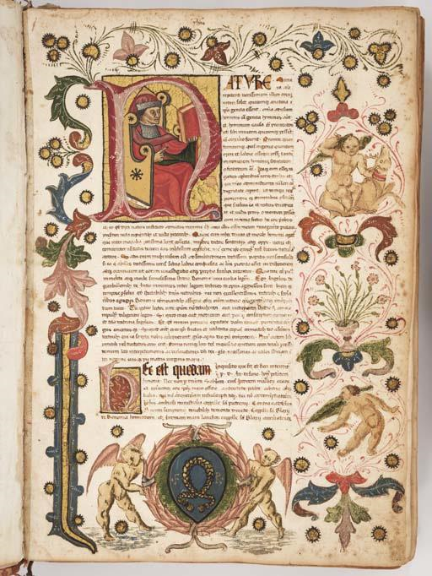
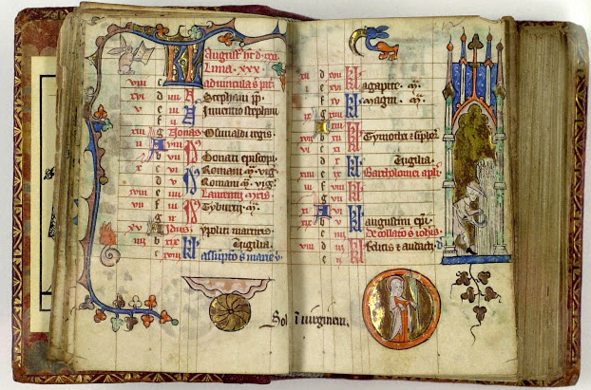
Средневековый Часослов.
Notes:
Над книгой трудилось много людей- переписчики и художники.
Каждый из них делал свою часть-текст, инициалы, заставки, миниатюры.

Slide 18
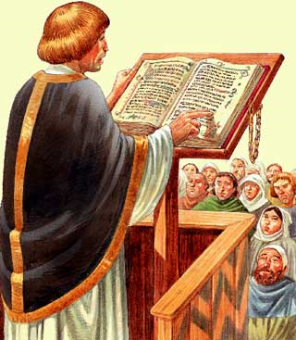
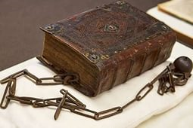
Книги были предметом роскоши, и позволить себе иметь их могли только очень состоятельные люди, т.к. каждая книга бы-ла настоящим шедевром. В библиотеках и соборах книги приковывали к стене цепями, спасая их от воров.
Notes:
Вместо тростниковых перьев писать стали перьями птиц. Книги были предметом роскоши, и позволить себе иметь их могли только очень состоятельные люди, т.к. каждая книга была настоящим шедевром. В библиотеках и соборах книги приковывали к стене цепями, спасая их от воров.

Slide 19
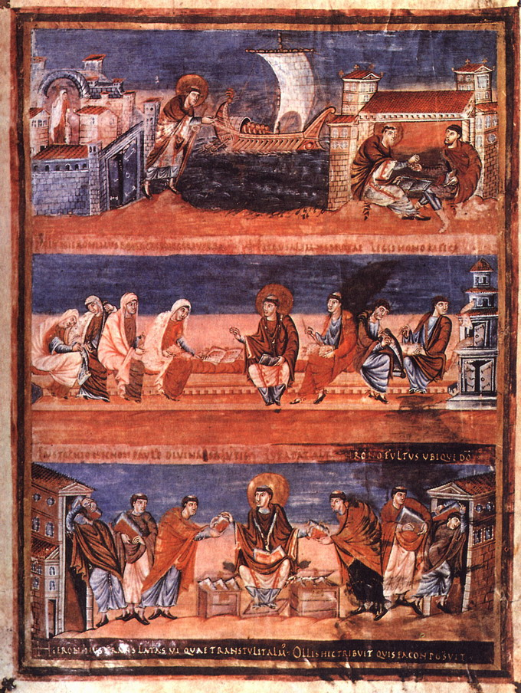
5. Литература
Жития святых
Произведения в которых рассказывалось о подвигах святых во имя бога и звучали призывы о милосердии и любви к людям.
Сцены из жития св. Иеронима (создание Вульгаты). Библия Вивиана. 845 г. Париж, Национальная библиотека.
Notes:
В средневековой литературе основным жанром была религиозная литература-евангелия и Жития святых. В житиях рассказывалось о подвигах святых во имя бога и звучали призывы о милосердии и любви к людям.

Slide 20
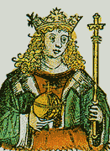
II. Хроники – рукописи, рассказывавшие об истории народов и современной хронисту жизни
Исидор Севильский «История готов».
Григорий Турский «История франков».
Беда Достопочтенный «Церковная история народа англов»
Карл Мартелл (Молот) - Спаситель Запада (гравюра из Всемирной хроники Г.Шеделя)
Notes:
II. Хроники – рукописи, рассказывавшие об истории народов и современной хронисту жизни
Исидор Севильский «История готов».
Григорий Турский «История франков».
Беда Достопочтенный «Церковная история народа англов»

Slide 21


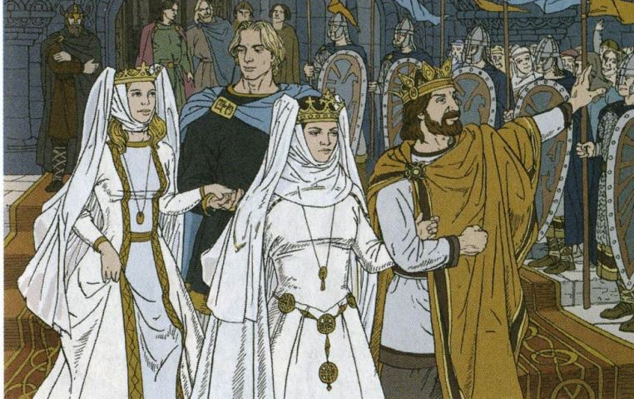
III. Эпические песни и поэмы - сказания о великих героях прошлого.
«Беовульф».
«Старшая Эдда»
«Песнь о Роланде».
«Песнь о Нибелунгах».
Notes:
Эпические песни и поэмы- сказания о великих героях прошлого.
«Беовульф».
«Старшая Эдда»
«Песнь о Роланде».
«Песнь о Нибелунгах».

Slide 22
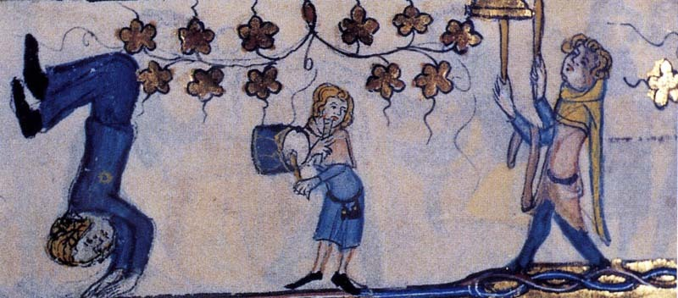
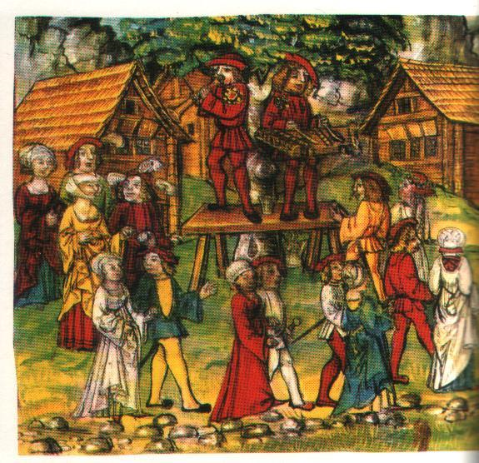
6. Развлечения
В городах, деревнях и замках, на дорогах и постоялых дворах выступали странствующие артисты- шуты и жонглёры.
Notes:
В городах, деревнях и замках, на дорогах и постоялых дворах выступали странствующие артисты- шуты и жонглёры. Сначала это были певцы и музыканты, но затем этот жанр расширился и жонглеры стали выступать с цирковыми номерами.
В отличие от народа церковь жонглеров не любила- их преследовали и отлучали от церкви.

Slide 23
Проблема: какова роль церкви в становлении и развитии средневековой культуры Западной Европы?
Создание и переписывание книг в монастырях
Создание произведений средневековой литературы-жития святых
Строительство храмов
Обучение в монастырских и соборных школах
Главный учебник-Библия

Slide 26
Ключ к тесту:
1-б
2-в
3-б
4-б,в,е,ж

